Slide 1


Projet transverse
Cassiopée GHIZELLAOUI
Paul ZANOLIN
Albane COIFFE
Lentz ELISMA
Gabriel DURIEUX
Maelwenn LABIDURIE

Slide 2

Sommaire
01
Introduction
02
Présentation fonctionnelle
03
Démonstration
04
Conclusion

Slide 3
Présentation fonctionnelle

Slide 4
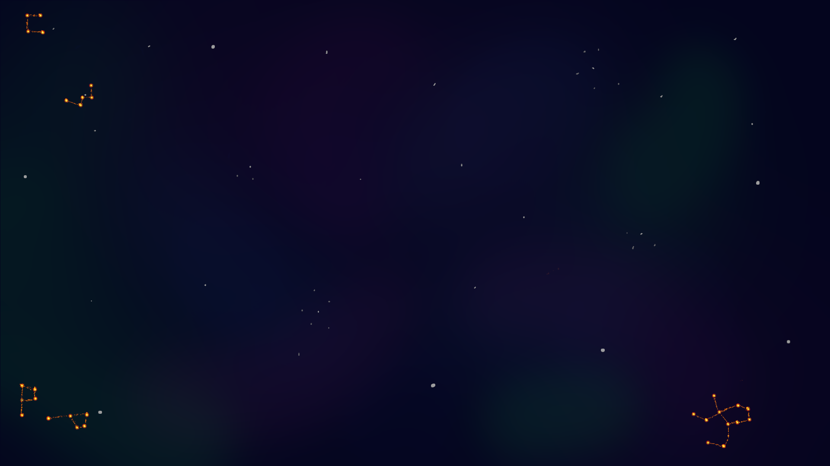




















Design

Slide 5
Démonstration

Slide 6
Conclusion

Slide 7
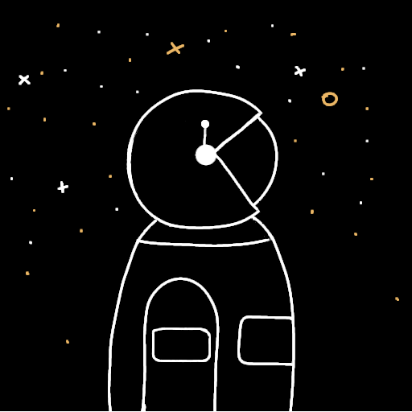
merci :)

